Slide 1
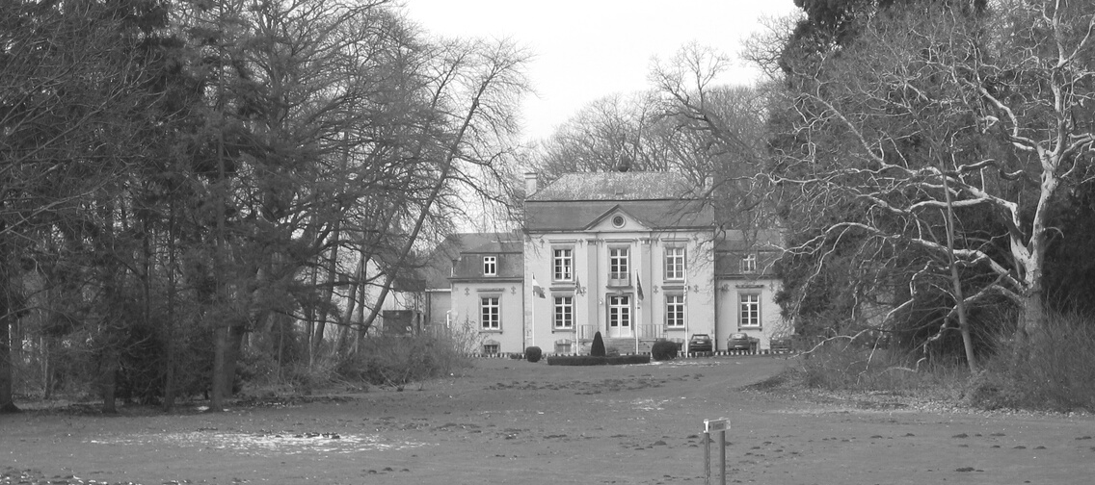
STAD DILSEN-STOKKEM
INTERESSE IN EEN JOB BIJ HET STADSBESTUUR?
Lees dan even aandachtig deze infobrochure en schrijf je vandaag nog in in het spontaan sollicitantenbestand!

Slide 2
INFOBROCHURE
Heb je interesse in een vacature bij de stad?
Dan kan je in deze brochure alle nuttige informatie terugvinden.
WAT KAN JE IN DEZE BROCHURE TERUGVINDEN?
DILSEN-STOKKEM
SELECTIEVOORWAARDEN
KANDIDAATSTELLING
Het stadsbestuur van Dilsen-Stokkem is een dynamische organisatie die volledig ten dienste staat van haar ruim 20.000 inwoners.
Gelegen in het hart van het bronsgroene Maasland, stelt de stad Dilsen-Stokkem heel wat jobs ter beschikking.
Kandidaten worden geselecteerd op basis van hun competenties, ongeacht leeftijd, handicap, geslacht, afkomst of religie.
HOE VERLOOPT DE SELECTIE?
DE SELECTIECOMMISSIE
BEROEPSMOGELIJKHEID
DE WERFRESERVE
DE VERLONING

Slide 3
SELECTIE
VOORWAARDEN
Aanwervings- en toelatingsvoorwaarden:
Om toegang te hebben tot de functie moeten de kandidaten:
een gedrag vertonen dat in overeenstemming is met de eisen van de functie. Dat bewijs je met een uittreksel uit het strafregister dat niet ouder is dan drie maanden. Een schriftelijke toelichting van eventuele vermeldingen is toegestaan.
de burgerlijke en politieke rechten genieten
medisch geschikt zijn voor de uit te oefenen functie, in overeenstemming met de wetgeving betreffende het welzijn van de werknemers bij de uitvoering van het werk
Om in aanmerking te komen voor de functie moeten de kandidaten:
voldoen aan de vereiste over de taalkennis opgelegd door de wetten op het gebruik der talen in bestuurszaken.
slagen voor de selectieprocedure.
Diplomavoorwaarden:
Afhankelijk van de functie waarvoor je solliciteert dien je aan bepaalde diplomavoorwaarden te voldoen. De diplomavoorwaarde kan je steeds terugvinden in de vacature.
Als algemene regel gelden de volgende diplomavoorwaarden:
functies op A niveau: master diploma
functies op B niveau: bachelor diploma
functies op C niveau: een diploma secundair onderwijs
functies op D niveau: geen diplomavoorwaarden
Uitzonderingen op de diplomavoorwaarden, de vraag naar een specifiek diploma, of je relevante ervaring moet hebben, … worden steeds vermeld in de vacature.
Kandidaten die hun diploma in het buitenland behaald hebben dienen na te gaan of ze samen met hun diploma een gelijkwaardigheidserkenning dienen aan te leveren.
Laatstejaarsscholieren of studenten worden toegelaten tot de selectieprocedure als ze met hun kandidatuur een studiebewijs voorleggen en een verklaring dat ze binnen een termijn van maximum drie maanden zullen deelnemen aan de eindexamens voor het behalen van hun diploma. Ze leveren het bewijs dat ze aan de diplomavereiste voldoen uiterlijk op de datum van hun aanstelling.
Twijfel je of je in aanmerking komt? Neem contact op met de contactpersoon vermeld in de vacature. Samen bekijken we of je in aanmerking komt.

Slide 4
Kandidaatstelling
Voldoe je aan de voorwaarden vermeld in de vacature?
Dan kan je je kandidaat stellen door alle gevraagde documenten in de vacature tijdig over te maken. De uiterste inschrijvingsdatum wordt steeds vermeld in de vacature:
bij voorkeur via de link die vermeld wordt in de vacature, zie bijlage
per brief (postdatum = bewijs)
Stad Dilsen-Stokkem
Personeelsdienst
Europalaan 25
3650 Dilsen-Stokkem
via mail: vacatures@dilsen-stokkem.be
of persoonlijk afgeven op de personeelsdienst tegen ontvangstbewijs.
Uw kandidatuur dient vergezeld te zijn van alle documenten die vermeld worden in de vacature.
Zorg er ook steeds voor dat een kopie van het gevraagde diploma en een recent uittreksel strafregister (max. 3 maanden oud) toegevoegd worden aan jouw kandidatuur indien hierom wordt gevraagd.
Ben je van Dilsen-Stokkem?
Dan kan je dit uittreksel strafregister eenvoudig online aanvragen via https://www.dilsen-stokkem.be/product/51/uittreksel-strafregister.
Model 1 is meestal voldoende, enkel voor functies waarmee je in contact komt met kinderen en jongeren vragen we model 2.
OPGELET:
Let er goed op dat alle gevraagde documenten verstuurd zijn voor de afsluitdatum.
Kandidaturen die te laat worden ingediend of onvolledig zijn, zijn niet ontvankelijk.

Slide 5
Hoe verloopt de selectie?
Na het indienen van je kandidatuur, wordt gecheckt of je aan alle voorwaarden voldoet.
Het college van burgemeester en schepenen beoordeelt na de uiterste inschrijvingsdatum de geldigheid van de kandidaturen op basis van de objectieve voorwaarden die in de vacature staan.
Je wordt hiervan op de hoogte gebracht via e-mail (per post bij het ontbreken van een geldig mailadres).
Indien je voldoet aan de voorwaarden krijg je een uitnodiging voor de selectieproeven. Dit gebeurt minstens 14 kalenderdagen voor de eerste proef zodat je je tijdig kan vrijmaken. Helaas kunnen we geen rekening houden met de agenda’s van individuele kandidaten en kunnen we de proeven niet verplaatsen als je verhinderd bent.
De selectieproeven kunnen verschillen per functie en worden telkens in de vacature vermeld.
Per proef dien je steeds minstens 50% te scoren om door te gaan naar de volgende proef. In totaal dien je minstens 60% te behalen op alle proeven gecombineerd om als geschikt bevonden te worden.
De mogelijke proeven zijn:
Preselectieproef: Deze preselectie kan bestaan uit een screening van cv en motivatiebrief. De kandidaten van wie de profielen het best aansluiten op de vacature, nodigen we uit voor een schriftelijke of praktische proef. Er kan ook gekozen worden voor een preselectie op basis van een korte schriftelijke test. Deze kan bestaan uit een aantal meerkeuzevragen of vragen met een kort antwoord.
Schriftelijke of praktische proef: tijdens deze proef wordt er vooral gefocust op functionele kennis, maar kunnen er ook al bepaalde competenties getoetst worden via een schriftelijke case. Indien het nodig is dat er specifieke leerstof wordt gestudeerd voor deze proef, staat dit vermeld in de uitnodiging voor de schriftelijke proef. De schriftelijke proef wordt steeds anoniem verbeterd.
Indien het over een praktische proef gaat, zal er gevraagd worden naar handelingen die eigen zijn aan de functie.
Mondelinge proef: tijdens een verdiepend interview worden vooraf bepaalde competenties uit het functieprofiel bevraagd aan de hand van vb. cases, voorbeelden uit de eigen ervaring, visievragen, …. Het functieprofiel is ook steeds terug te vinden als bijlage bij de vacature.
Psychotechnische proef met adviserend karakter: voor leidinggevende functies kan de selectie ook altijd een psychotechnische proef met adviserend karakter bevatten die nagaat of de kandidaat over de nodige leiderschapscapaciteiten beschikt. De psychotechnische proef wordt afgestemd op het niveau van de functie.
Solliciteer je voor een tijdelijke functie? Dan bestaat de selectie enkel uit een functiegericht interview.
Na het beëindigen van de volledige procedure kan je, indien gewenst, je eigen examenresultaten inkijken.
TIP:
Wil je je graag goed voorbereiden voor een selectieprocedure? Bewaar zeker de vacaturetekst met de functieomschrijving (deze wordt van de website gehaald na de afsluitdatum). Bekijk ook zeker de resultaatsgebieden en competenties in het bijgevoegde functieprofiel. Hieruit kan je alvast afleiden welke topics bevraagd kunnen worden in de proeven.

Slide 6
De selectiecommissie
De selectiecommissie wordt samengesteld uit:
drie personen waarvan minstens 1 jurylid extern aan het stadsbestuur bij een volledige selectieprocedure (schriftelijk/praktische proef + mondeling)
2 interne juryleden bij een verkorte procedure (enkel mondelinge proef)
Zij worden bijgestaan door een secretaris die geen deel uitmaakt van de effectieve jury.
De leden van de gemeenteraad en van het college van burgemeester en schepenen kunnen geen lid zijn van een selectiecommissie in een selectieprocedure voor het eigen
gemeentebestuur.
Zij mogen wel aanwezig zijn als waarnemer, net zoals de afgevaardigden van de representatieve vakorganisaties.
Na afloop van de selectieactiviteiten beraadslaagt de selectiecommissie over het
eindresultaat en het eindverslag van de kandidaten.
Het college van burgemeester en schepenen stelt de meest geschikte kandidaat voor de functie aan na afloop van de procedure.
De werfreserve
Alle geslaagde kandidaten worden bij een volledige selectieprocedure in de wervingsreserve opgenomen.
Vergelijkende procedure: de kandidaten worden gerangschikt op basis van de behaalde. De persoon met de beste score komt als eerste in aanmerking voor de functie.
Niet-vergelijkende procedure: alle geslaagde of geschikt bevonden kandidaten worden geraadpleegd om de vacature te vervullen. Onder de kandidaten die binnen de vooraf vastgestelde termijn te kennen geven dat ze de betrekking willen aanvaarden, wordt een kandidaat gekozen op basis van een vergelijking van de titels en verdiensten voor die betrekking.
De geldigheidsduur van de wervingsreserve is opgenomen in de advertentie.
Je kan tweemaal een aangeboden betrekking weigeren zonder jouw plaats in de reserve te verliezen. Bij een derde weigering van een aangeboden betrekking word je automatisch uit de reserve geschrapt.
Beroepsmogelijkheid
Indien je na deelname aan een selectieprocedure in beroep wenst te gaan tegen een genomen besluit, dan kan dit door een ondertekend en gedateerd verzoekschrift tegen deze beslissing, binnen de 60 dagen na kennisgeving bij de Raad van State in te dienen.
Het verzoekschrift waarbij de partijen en de bestreden beslissing worden geïdentificeerd en waarbij de feiten en middelen worden uiteengezet, moet bij een ter post aangetekend schrijven worden gezonden aan de Raad van State, afdeling administratie, Wetenschapsstraat 33 te 1040 Brussel.

Slide 7
De verloning
Als je wordt aangenomen krijg je een salaris dat gebonden is aan de vooropgestelde barema's. In de vacatureteksten vind je steeds de concrete minimum en maximum brutolonen per functie terug.
Het loon is bij een lokaal bestuur niet onderhandelbaar en wordt berekend op basis van het toegekende loonbarema en de gezinssituatie. Nuttige beroepservaring in de privésector kan beperkt meegerekend worden en diensten die gepresteerd werden bij een andere overheid kunnen onbeperkt meegerekend worden voor de vaststelling van de geldelijke anciënniteit.
Je kan, indien gewenst, een loonsimulatie aanvragen via vacatures@dilsen-stokkem.be.
De personeelsdienst zal je dan een berekening op maat bezorgen.
Naast de reguliere verloning heb je als medewerker bij onze organisatie ook recht op een aantal extralegale voordelen waaronder o.a.:
Wat bieden we nog meer?
1
Vergoeding woon-werkverkeer
Tussenkomst in de abonnementskosten voor het gebruik van het openbaar vervoer.
fietsvergoeding van €0,23/km.
2
Maaltijdcheques
waarde: €7,5 (werknemersbijdrage = €1,09)
de werknemersbijdrage wordt rechtstreeks ingehouden op het loon.
3
Gratis hospitalisatieverzekering
We sluiten een collectieve hospitalisatieverzekering af voor onze personeelsleden (bij overeenkomsten van meer dan 6 maanden).
4
2de pensioenpijler
Voor contractuele personeelsleden
5
Gunstige verlofregeling
33 dagen voor een volledig dienstjaar voor een voltijds personeelslid.

Slide 8
Meer info?
Voor meer info kan je steeds contact opnemen met de personeelsdienst via
vacatures@dilsen-stokkem.be
of via het nummer 089 79 03 12

